Slide 1
Chapitre 6 : La couche réseau
Initiation aux réseaux
Notes:
Programme Cisco Networking Academy
Initiation aux réseaux
Chapitre 6 : La couche réseau

Slide 2
Chapitre 6 : Les objectifs
Les étudiants seront capables de :
Expliquer comment les protocoles et services de couche réseau prennent en charge les communications sur les réseaux de données
Expliquer en quoi les routeurs permettent une connectivité de bout en bout dans un réseau de PME
Déterminer le périphérique approprié pour acheminer le trafic dans un réseau de PME
Effectuer la configuration de base d'un routeur
Notes:
2

Slide 3
Chapitre 6
6.1 Les protocoles de couche réseau
6.2 Le routage
6.3 Les routeurs
6.4 Configuration d'un routeur Cisco
6.5 Résumé
Notes:
Sections du chapitre 6

Slide 4
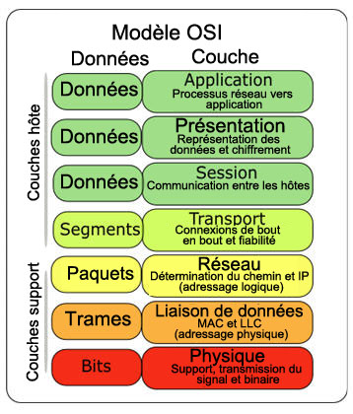
La couche réseau Couche réseau
Notes:
Section 6.0

Slide 5
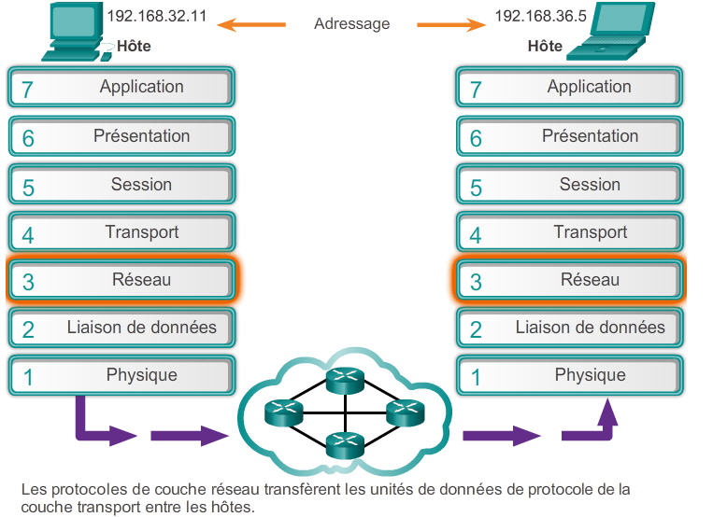
Les protocoles de couche réseau Couche réseau de la communication
Notes:
Section 6.1.1

Slide 6
Couche réseau de la communication La couche réseau
Transport de bout en bout
Adressage des périphériques finaux
Encapsulation
Routage
Désencapsulation
Notes:
Section 6.1.1.1

Slide 7
Couche réseau de la communication Les protocoles de couche réseau
Les protocoles de couche réseau courants
Le protocole IP version 4 (IPv4)
Le protocole IP version 6 (IPv6)
Les anciens protocoles de couche réseau
Novell Internetwork Packet Exchange (IPX)
AppleTalk
Connectionless Network Service (CLNS/DECNet)
Notes:
Section 6.1.1.2

Slide 8
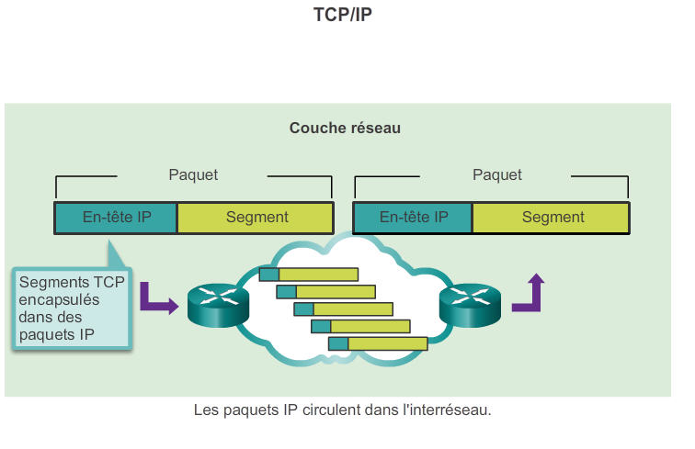
Caractéristiques du protocole IP Caractéristiques du protocole IP
Notes:
Section 6.1.2.1

Slide 9
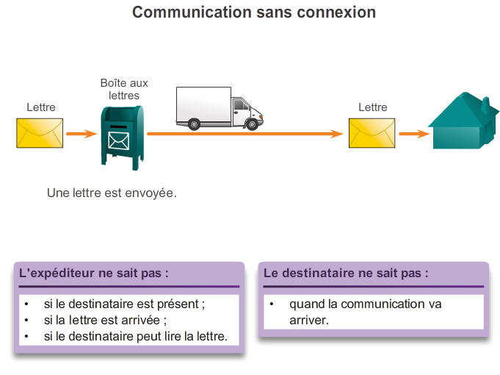
Caractéristiques du protocole IP IP – Sans connexion
Notes:
Section 6.1.2.2

Slide 10
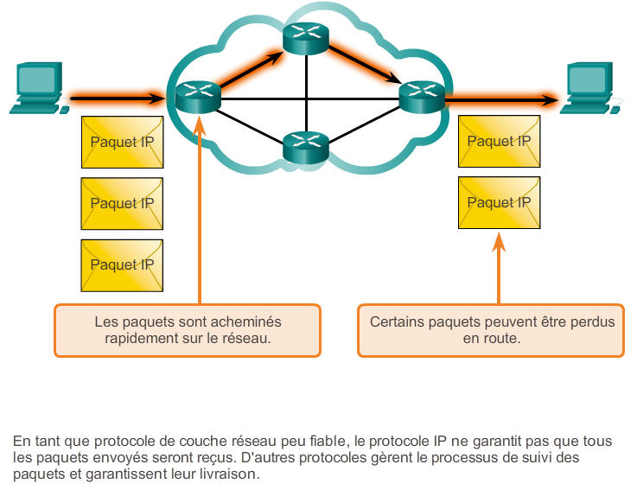
Caractéristiques du protocole IP IP – Acheminement au mieux
Notes:
Section 6.1.2.3

Slide 11
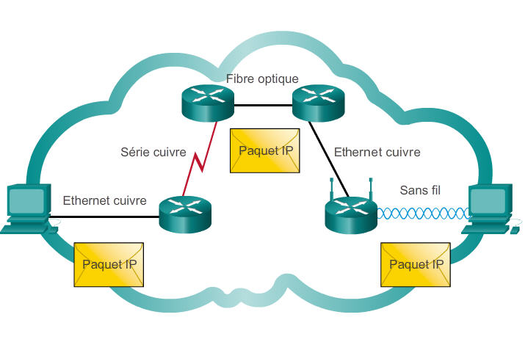
Caractéristiques du protocole IP Indépendance vis-à-vis des supports
Notes:
Section 6.1.2.4

Slide 12
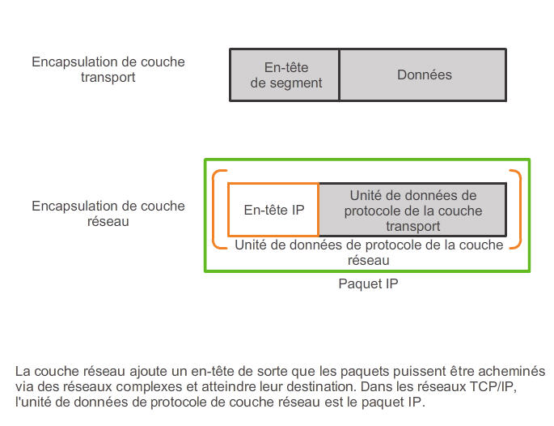
Paquet IPv4 Encapsulation IP
Notes:
Section 6.1.2.5

Slide 13
Paquet IPv4 En-tête de paquet IPv4
Version, services différenciés (DS), durée de vie (TTL, Time-To-Live), protocole, adresse IP source, adresse IP de destination
Version | Longueur d'en-tête IP | Services différenciés |  | Longueur totale
 |  | DSCP | ECN
Identification |  |  |  | Indicateur | Décalage du fragment
Durée de vie |  | Protocole |  | Somme de contrôle d'en-tête
Adresse IP source
Adresse IP de destination
Options (facultatif) |  |  |  |  |  |  | Remplissage
Octet 1
Octet 2
Octet 3
Octet 4
Notes:
Section 6.1.3.2

Slide 14
Paquet IPv4 Champs d'en-tête IPv4
Longueur d'en-tête Internet (IHL, Internet Header Length), longueur totale, somme de contrôle, identification, indicateurs, décalage du fragment
Version | Longueur d'en-tête IP | Services différenciés |  | Longueur totale
 |  | DSCP | ECN
Identification |  |  |  | Indicateur | Décalage du fragment
Durée de vie |  | Protocole |  | Somme de contrôle d'en-tête
Adresse IP source
Adresse IP de destination
Options (facultatif) |  |  |  |  |  |  | Remplissage
Octet 1
Octet 2
Octet 3
Octet 4
Notes:
Section 6.1.3.3

Slide 15
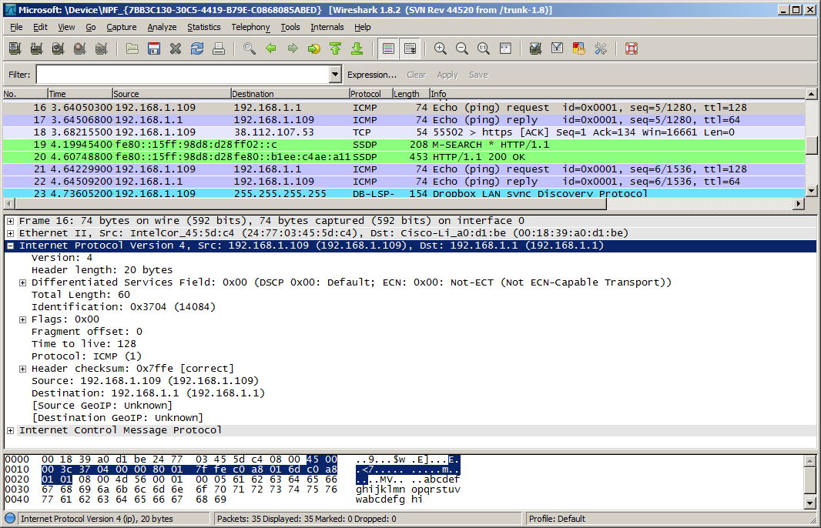
Paquet IPv4 Exemples d'en-tête IPv4
Notes:
Section 6.1.3.4

Slide 16

Couche réseau de la communication Limitations de l'IPv4
Manque d'adresses IP
Croissance de la table de routage Internet
Absence de connectivité de bout en bout
Notes:
Section 6.1.4.1

Slide 17
Couche réseau de la communication Présentation de l'IPv6
Espace d'adressage plus important
Amélioration du traitement des paquets
Élimination du besoin d'adresses réseau (NAT)
Sécurité intégrée
4 milliards d'adresses IPv4 4 000 000 000
340 undécillions d'adresses IPv6 340 000 000 000 000 000 000 000 000 000 000 000 000
Notes:
Section 6.1.4.2

Slide 18
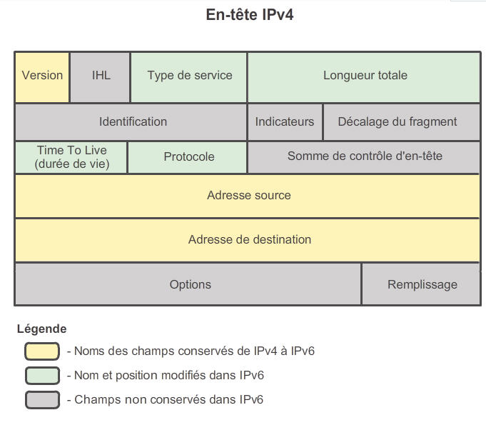
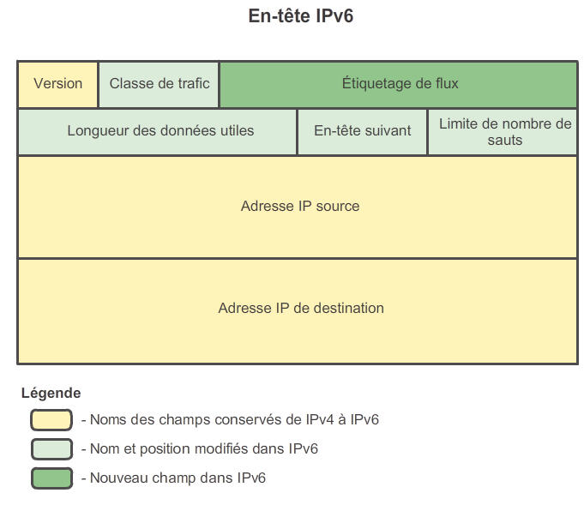
Paquet IPv6 Encapsulation IPv6
Notes:
Section 6.1.4.3

Slide 19
Paquet IPv6 En-tête de paquet IPv6
Version | Classe de trafic |  | Étiquetage de flux
Longueur des données utiles |  |  |  | En-tête suivant | Limite de nombre de sauts
Adresse IP source
Adresse IP de destination
Octet 1
Octet 2
Octet 3
Octet 4
Notes:
Section 6.1.4.4

Slide 20
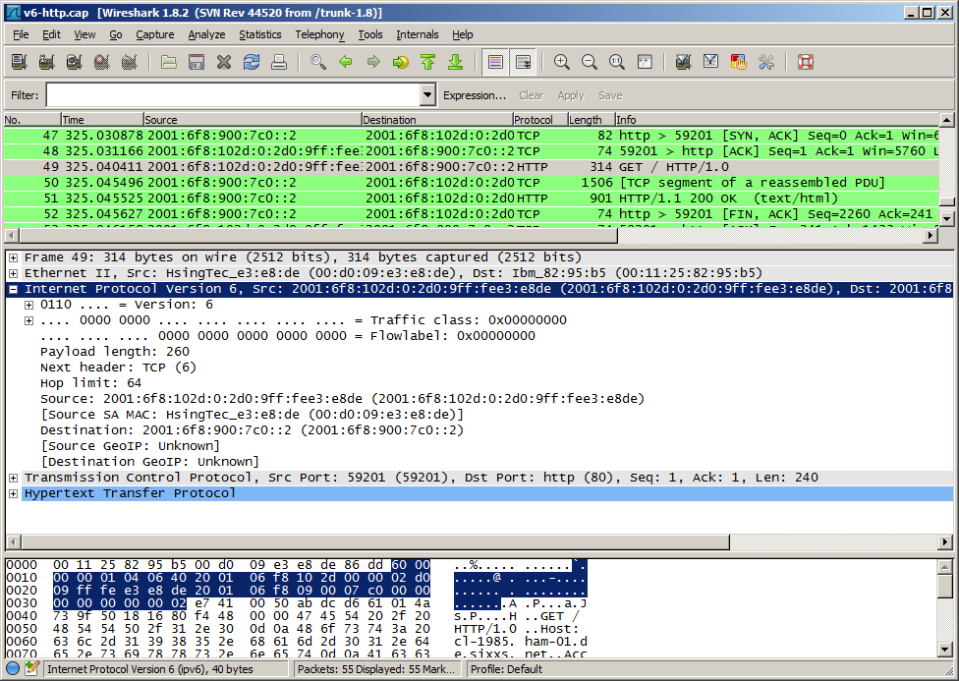
Paquet IPv6 Exemple d'en-tête IPv6
Notes:
Section 6.1.4.3

Slide 21
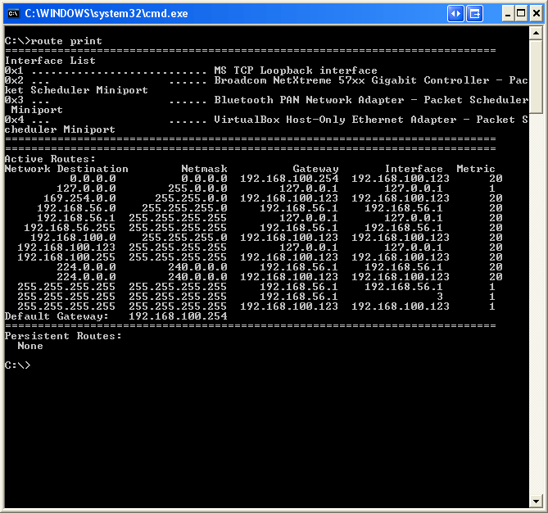
Routage Tables de routage des hôtes
Notes:
Section 6.2.1

Slide 22
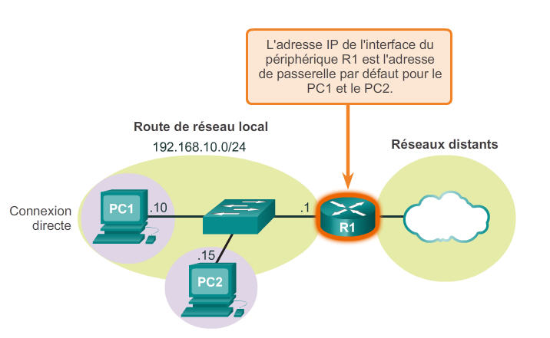
Tables de routage des hôtes Décisions relatives à la transmission des paquets
Notes:
Section 6.2.1.1

Slide 23
Tables de routage des hôtes La passerelle par défaut
Les hôtes ont également besoin d'une table de routage locale pour s'assurer que les paquets de couche réseau sont dirigés vers le réseau de destination correct. La table locale de l'hôte contient généralement :
Connexion directe
Route de réseau local
Route par défaut locale
R
Notes:
Section 6.2.1.2

Slide 24
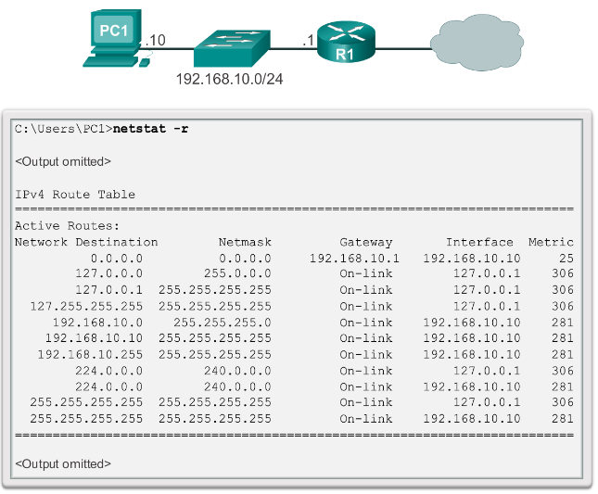
Tables de routage des hôtes Table de routage d'hôte IPv4
Notes:
Sections 6.2.1.3 et 6.2.1.4

Slide 25
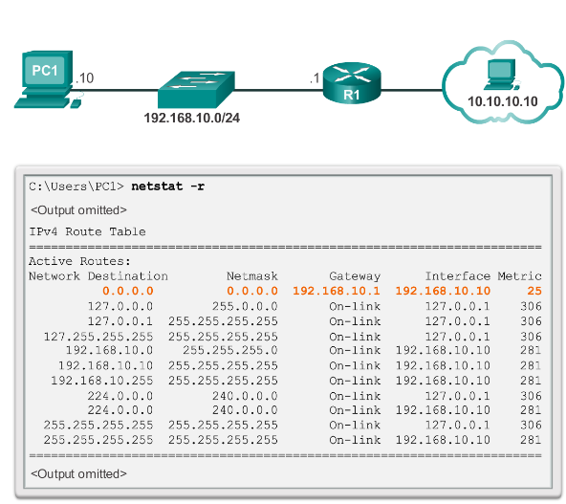
Tables de routage des hôtes Exemple de table de routage d'hôte IPv4
Notes:
Section 6.2.1.5

Slide 26
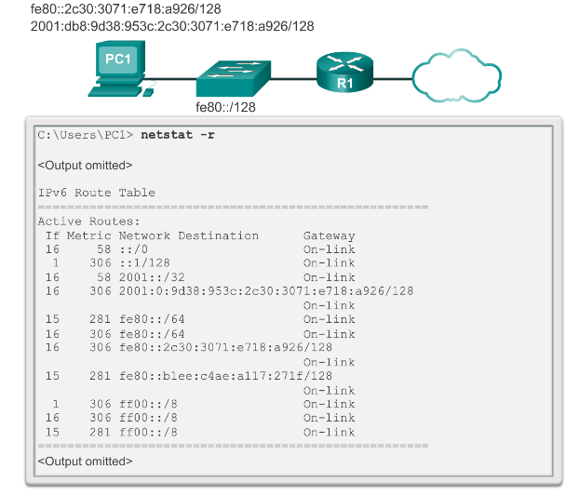
Tables de routage des hôtes Exemple de table de routage d'hôte IPv6
Notes:
Section 6.2.1.6

Slide 27
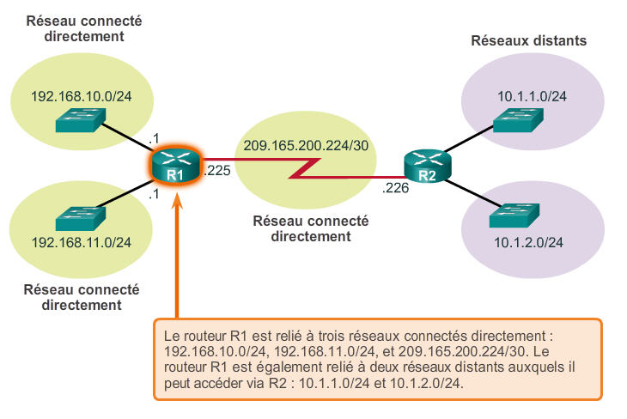
Tables de routage du routeur Décisions relatives à la transmission des paquets du routeur
Notes:
Section 6.2.2.1

Slide 28
Tables de routage du routeur Table de routage d'un routeur IPv4
192.168.10.0/24
10.1.1.0/24
PC1
.10
G0/0
.1
209.165.200.224 /30
.10
.1
R1
.225
S0/0/0
.226
R2
.10
.1
G0/1
.1
.10
PC2
192.168.11.0/24
10.1.2.0/24
R1#show ip route
Codes: L - local, C - connected, S - static, R - RIP, M - mobile, B - BGP
D - EIGRP, EX - EIGRP external, O - OSPF, IA - OSPF inter area
N1 - OSPF NSSA external type 1, N2 - OSPF NSSA external type 2
E1 - OSPF external type 1, E2 - OSPF external type 2, E - EGP
i - IS-IS, L1 - IS-IS level-1, L2 - IS-IS level-2, ia - IS-IS inter area
* - candidate default, U - per-user static route, o - ODR
P - periodic downloaded static route
Gateway of last resort is not set
10.0.0.0/8 is variably subnetted, 2 subnets, 2 masks
D 10.1.1.0/24 [90/2170112] via 209.165.200.226, 00:00:05, Serial0/0/0
D 10.1.2.0/24 [90/2170112] via 209.165.200.226, 00:00:05, Serial0/0/0
192.168.10.0/24 is variably subnetted, 2 subnets, 3 masks
C 192.168.10.0/24 is directly connected, GigabitEthernet0/0
L 192.168.10.1/32 is directly connected, GigabitEthernet0/0
192.168.11.0/24 is variably subnetted, 2 subnets, 3 masks
C 192.168.11.0/24 is directly connected, GigabitEthernet0/1
L 192.168.11.1/32 is directly connected, GigabitEthernet0/1
209.165.200.0/24 is variably subnetted, 2 subnets, 3 masks
C 209.165.200.224/30 is directly connected, Serial0/0/0
L 209.165.200.225/32 is directly connected, Serial0/0/0
R1#
Notes:
Section 6.2.2.2

Slide 29
Tables de routage du routeur Entrées d'une table de routage pour une connexion directe
192.168.10.0/24
64.100.0.1
10.1.1.0/24
PC1
.10
G0/0
.1
209.165.200.224 /30
.10
.1
R1
.225
S0/0/0
.226
R2
.10
.1
G0/1
.1
.10
PC2
192.168.11.0/24
10.1.2.0/24
A
B
C
C 192.168.10.0/24 is directly connected, GigabitEthernet0/0
L 192.168.10.1/32 is directly connected, GigabitEthernet0/0
A | Indique la façon dont le réseau a été « appris » par le routeur.
B | Identifie le réseau de destination et la manière dont celui-ci est connecté.
C | Identifie l'interface du routeur qui est connectée au réseau de destination.
Notes:
Section 6.2.2.3

Slide 30
Tables de routage du routeur Entrées d'une table de routage d'un réseau distant
192.168.10.0/24
64.100.0.1
10.1.1.0/24
PC1
.10
G0/0
.1
209.165.200.224 /30
.10
.1
R1
.225
S0/0/0
.226
R2
.10
.1
G0/1
.1
.10
PC2
192.168.11.0/24
10.1.2.0/24
D 10.1.1.0/24 [90/2170112] via 209.165.200.226, 00:00:05, Serial0/0/0
A | Indique la façon dont le réseau a été « appris » par le routeur.
B | Identifie le réseau de destination.
C | Identifie la distance administrative (fiabilité) de la route source.
D | Identifie la métrique pour atteindre le réseau distant.
E | Identifie l'adresse IP du saut suivant pour atteindre le réseau distant.
F | Identifie le temps écoulé depuis que le réseau a été découvert.
G | Identifie l'interface de sortie du routeur utilisée pour atteindre le réseau de destination.
Notes:
Section 6.2.2.4

Slide 31
Tables de routage du routeur Adresse de saut suivant
192.168.10.0/24
64.100.0.1
10.1.1.0/24
PC1
.10
G0/0
.1
209.165.200.224 /30
.10
.1
R1
.225
S0/0/0
.226
R2
.10
.1
G0/1
.1
.10
PC2
192.168.11.0/24
10.1.2.0/24
R1#show ip route
Codes: L - local, C - connected, S - static, R - RIP, M - mobile, B - BGP
D - EIGRP, EX - EIGRP external, O - OSPF, IA - OSPF inter area
N1 - OSPF NSSA external type 1, N2 - OSPF NSSA external type 2
E1 - OSPF external type 1, E2 - OSPF external type 2, E - EGP
i - IS-IS, L1 - IS-IS level-1, L2 - IS-IS level-2, ia - IS-IS inter area
* - candidate default, U - per-user static route, o - ODR
P - periodic downloaded static route
Gateway of last resort is not set
10.0.0.0/8 is variably subnetted, 2 subnets, 2 masks
D 10.1.1.0/24 [90/2170112] via 209.165.200.226, 00:00:05, Serial0/0/0
D 10.1.2.0/24 [90/2170112] via 209.165.200.226, 00:00:05, Serial0/0/0
192.168.10.0/24 is variably subnetted, 2 subnets, 3 masks
C 192.168.10.0/24 is directly connected, GigabitEthernet0/0
L 192.168.10.1/32 is directly connected, GigabitEthernet0/0
192.168.11.0/24 is variably subnetted, 2 subnets, 3 masks
C 192.168.11.0/24 is directly connected, GigabitEthernet0/1
L 192.168.11.1/32 is directly connected, GigabitEthernet0/1
209.165.200.0/24 is variably subnetted, 2 subnets, 3 masks
C 209.165.200.224/30 is directly connected, Serial0/0/0
L 209.165.200.225/32 is directly connected, Serial0/0/0
R1#
Notes:
Section 6.2.2.5

Slide 32
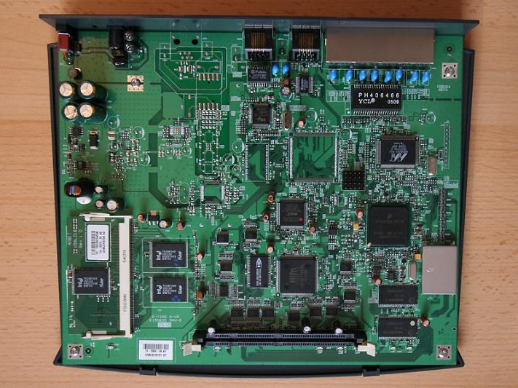
Les routeurs Composants d'un routeur
Notes:
Section 6.3.1

Slide 33
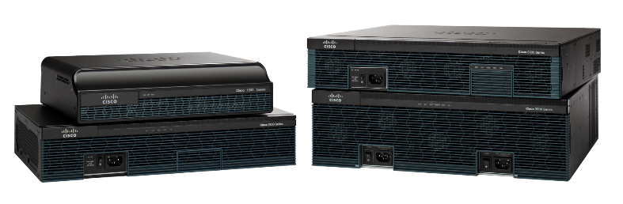
Composants d'un routeur Un routeur est un ordinateur
Notes:
Section 6.3.1.1

Slide 34
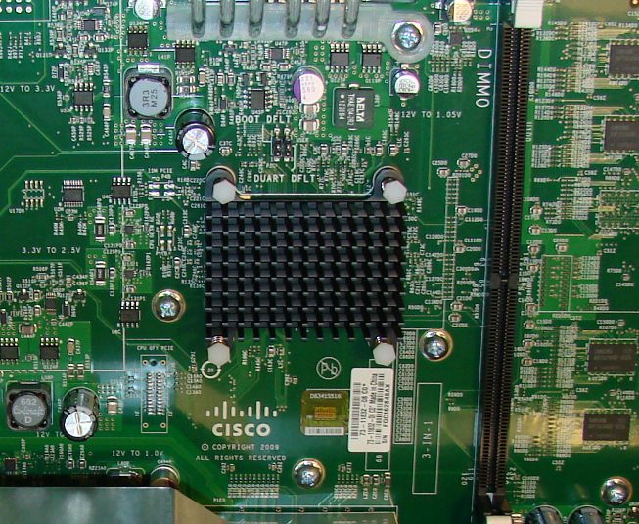
Composants d'un routeur Processeur et système d'exploitation d'un routeur
Notes:
Section 6.3.1.2

Slide 35
Composants d'un routeur Mémoire du routeur
Mémoire | Volatile / Non volatile | Données stockées
Mémoire vive (RAM) | Volatile | IOS en cours d'exécution Fichier de configuration en cours Tables ARP et de routage IP Mémoire tampon de paquets
ROM | Non volatile | Instructions de démarrage Logiciel de diagnostic de base IOS limité
NVRAM | Non volatile | Fichier de configuration initiale
Flash | Non volatile | IOS Autres fichiers système
Notes:
Section 6.3.1.3

Slide 36
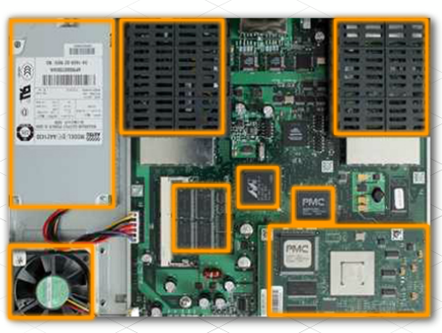
Composants d'un routeur À l'intérieur d'un routeur
Notes:
Section 6.3.1.4

Slide 37
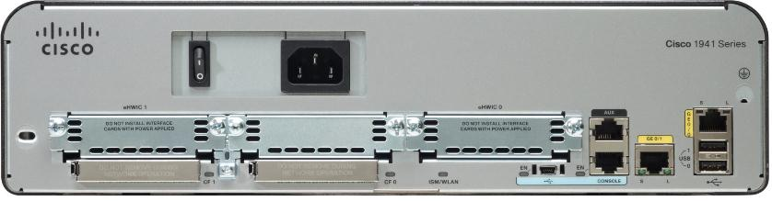
Composants d'un routeur Fond de panier du routeur
Slots EHWIC double largeur
eHWIC 0
Port AUX
Interfaces
LAN
Console RJ45
Ports
USB
Deux slots pour cartes Flash 4 Go
Console
Connecteur USB de type B
Notes:
Section 6.3.1.5

Slide 38
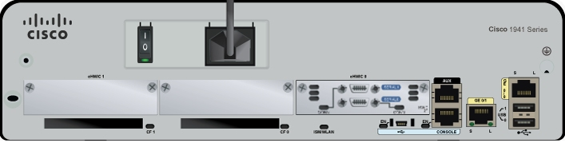
Composants d'un routeur Connexion à un routeur
Interface
WAN
Port
AUX
Interfaces
LAN
Console RJ45
Console
Connecteur USB de type B
Notes:
Section 6.3.1.6

Slide 39
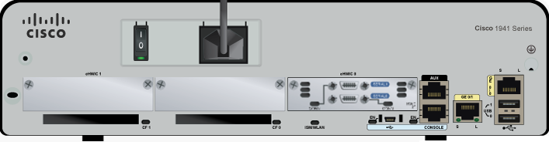
Composants d'un routeur Interfaces LAN et WAN
Interfaces série
Interfaces LAN
Notes:
Section 6.3.1.7

Slide 40
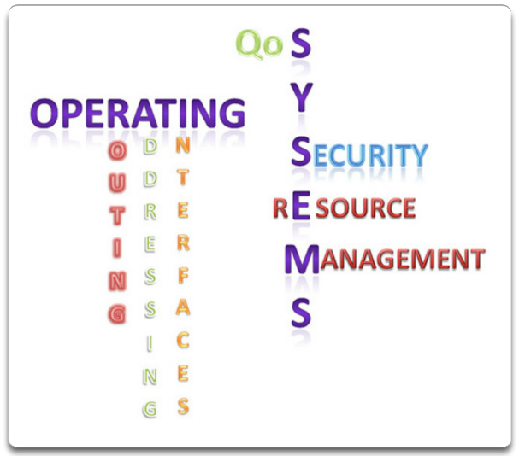
Démarrage du routeur Cisco IOS
Notes:
Section 6.3.2.1

Slide 41
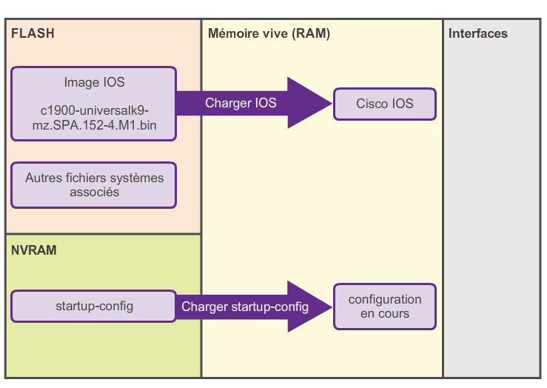
Démarrage du routeur Fichiers de démarrage prédéfinis
Notes:
Section 6.3.2.2

Slide 42
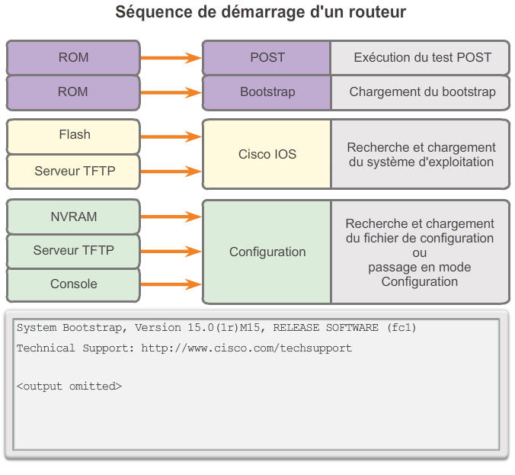
Démarrage du routeur Processus de démarrage d'un routeur
Exécution du test POST et chargement du bootstrap
Recherche et chargement du logiciel Cisco IOS
Recherche et chargement du fichier de configuration initiale ou passage en mode Configuration
Notes:
Section 6.3.2.3

Slide 43
Démarrage du routeur Résultat de la commande show version
Router# show version
Cisco IOS Software, C1900 Software (C1900-UNIVERSALK9-M), Version 15.2(4)M1, RELEASE SOFTWARE (fc1)
Technical Support: http://www.cisco.com/techsupport
Copyright (c) 1986-2012 by Cisco Systems, Inc.
Compiled Thu 26-Jul-12 19:34 by prod_rel_team
ROM: System Bootstrap, Version 15.0(1r)M15, RELEASE SOFTWARE (fc1)
Router uptime is 10 hours, 9 minutes
System returned to ROM by power-on
System image file is "flash0:c1900-universalk9-mz.SPA.152-4.M1.bin"
Last reload type: Normal Reload
Last reload reason: power-on
<Résultat omis>
Cisco CISCO1941/K9 (revision 1.0) with 446464K/77824K bytes of memory.
Processor board ID FTX1636848Z
2 Gigabit Ethernet interfaces
2 Serial(sync/async) interfaces
1 terminal line
DRAM configuration is 64 bits wide with parity disabled.
255K bytes of non-volatile configuration memory.
250880K bytes of ATA System CompactFlash 0 (Read/Write)
<Résultat omis>
Technology Package License Information for Module:'c1900'
-----------------------------------------------------------------
Technology Technology-package Technology-package
Current Type Next reboot
------------------------------------------------------------------
ipbase ipbasek9 Permanent ipbasek9
security None None None
data None None None
Configuration register is 0x2142 (will be 0x2102 at next reload)
Router#
Notes:
Section 6.3.2.4

Slide 44
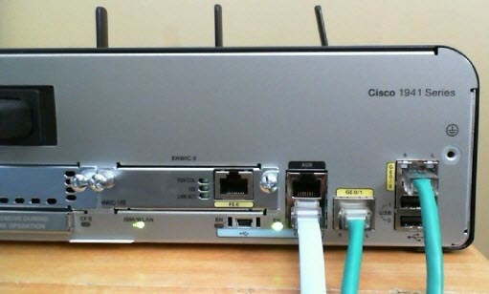
La couche réseau Configuration d'un routeur Cisco
Notes:
Section 6.4

Slide 45
Configuration des paramètres initiaux Étapes de la configuration d'un routeur
192.168.10.0/24
10.1.1.0/24
PC1
.10
G0/0
.1
209.165.200.224 /30
.10
.1
R1
.225
S0/0/0
.226
R2
.10
.1
G0/1
.1
.10
PC2
192.168.11.0/24
10.1.2.0/24
Router> enable
Router# configure terminal
Enter configuration commands, one per line. Terminez par CNTL/Z.
Router(config)# hostname R1
R1(config)#
Router> en
Router# conf t
Enter configuration commands, one per line. Terminez par CNTL/Z.
Router(config)# ho R1
R2(config)#
OU
R1(config)# enable secret class
R1(config)#
R1(config)# line console 0
R1(config-line)# password cisco
R1(config-line)# login
R1(config-line)# exit
R1(config)#
R1(config)# line vty 0 4
R1(config-line)# password cisco
R1(config-line)# login
R1(config-line)# exit
R1(config)#
R1(config)# service password-encryption
R1(config)#
R1(config)# banner motd #
Entrez le TEXTE du message. End with the character '#'.
***********************************************
WARNING: Unauthorized access is prohibited!
***********************************************
Nº
R1(config)#
R1# copy running-config startup-config
Destination filename [startup-config]?
Building configuration...
[OK]
R1#
Notes:
Section 6.4.1.1

Slide 46
Configuration des interfaces Configuration des interfaces LAN
192.168.10.0/24
10.1.1.0/24
PC1
.10
G0/0
.1
209.165.200.224 /30
.10
.1
R1
.225
S0/0/0
.226
R2
.10
.1
G0/1
.1
.10
PC2
192.168.11.0/24
10.1.2.0/24
R1# conf t
Enter configuration commands, one per line. Terminez par CNTL/Z.
R1(config)#
R1(config)# interface gigabitethernet 0/0
R1(config-if)# ip address 192.168.10.1 255.255.255.0
R1(config-if)# description Link to LAN-10
R1(config-if)# no shutdown
%LINK-5-CHANGED: Interface GigabitEthernet0/0, changed state to up
%LINEPROTO-5-UPDOWN: Line protocol on Interface GigabitEthernet0/0, changed state to up
R1(config-if)# exit
R1(config)#
R1(config)# int g0/1
R1(config-if)# ip add 192.168.11.1 255.255.255.0
R1(config-if)# des Link to LAN-11
R1(config-if)# no shut
%LINK-5-CHANGED: Interface GigabitEthernet0/1, changed state to up
%LINEPROTO-5-UPDOWN: Line protocol on Interface GigabitEthernet0/1, changed state to up
R1(config-if)# exit
R1(config)#
Notes:
Section 6.4.2.1

Slide 47
Configuration des interfaces Vérification de la configuration des interfaces
192.168.10.0/24
10.1.1.0/24
PC1
.10
G0/0
.1
209.165.200.224 /30
.10
.1
R1
.225
S0/0/0
.226
R2
.10
.1
G0/1
.1
.10
PC2
192.168.11.0/24
10.1.2.0/24
R1# show ip interface brief
Interface IP-Address OK? Method Status Protocol
GigabitEthernet0/0 192.168.10.1 YES manual up up
GigabitEthernet0/1 192.168.11.1 YES manual up up
Serial0/0/0 209.165.200.225 YES manual up up
Serial0/0/1 unassigned YES NVRAM administratively down down
Vlan1 unassigned YES NVRAM administratively down down
R1#
R1# ping 209.165.200.226
Type escape sequence to abort.
Sending 5, 100-byte ICMP Echos to 209 165 200 226, timeout is 2 seconds:
!!!!!
Success rate is 100 percent (5/5), round-trip min/avg/max = 1/2/9 ms
R1#
Notes:
Section 6.4.2.2

Slide 48
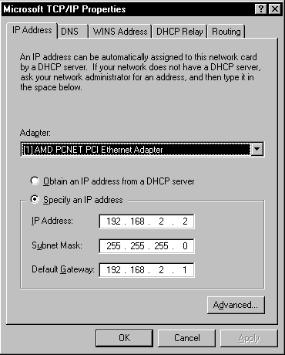
Configuration d'un routeur Cisco Configuration de la passerelle par défaut
Notes:
Section 6.4.3

Slide 49
Configuration de la passerelle par défaut Passerelle par défaut sur un hôte
PC1
.10
192.168.10.0/24
.1
G0/0
PC2
.10
R1
G0/1
.1
PC1
.10
PC3
.10
192.168.10.0/24
.1
G0/0
.10
192.168.11.0/24
PC2
.11
PC4
R1
G0/1
.1
PC3
.10
.11
192.168.11.0/24
PC4
Notes:
Section 6.4.3.1

Slide 50

Configuration de la passerelle par défaut Passerelle par défaut sur un commutateur
S1#show running-config
Building configuration...
!
<résultat omis>
service password-encryption
!
hostname S1
!
Interface Vlan1
ip address 192.168.10.50
!
ip default-gateway 192.168.10.1
<résultat omis>
PC1
.10
192.168.11.0/24
192.168.10.0/24
.1
G0/0
.1
G0/1
.11
S1
R1
S2
PC2
0,5
Si la passerelle par défaut n'était pas configurée sur le périphérique S1, les paquets de réponse de celui-ci ne pourraient pas arriver jusqu'à l'administrateur à l'adresse 192.168.11.10. L'administrateur ne pourrait pas gérer le périphérique à distance.
Notes:
Section 6.4.3.2

Slide 51
La couche réseau Résumé
Dans ce chapitre, vous avez appris les notions suivantes :
La couche réseau, ou couche 3 du modèle OSI, fournit des services permettant aux périphériques finaux d'échanger des données sur le réseau.
La couche réseau utilise quatre fonctions de base : l'adressage IP pour les périphériques finaux, l'encapsulation, le routage et la désencapsulation.
Internet repose essentiellement sur l'IPv4, qui est toujours le protocole de couche réseau le plus répandu.
Un paquet IPv4 contient l'en-tête IP et les données utiles.
L'en-tête simplifié IPv6 offre plusieurs avantages par rapport à l'IPv4, y compris une meilleure efficacité du routage, des en-têtes d'extension simplifiés et le traitement par flux.
Notes:
Sections 1.5 et 1.5.1

Slide 52
La couche réseau Résumé
Dans ce chapitre, vous avez appris les notions suivantes :
En plus de gérer l'adressage hiérarchique, la couche réseau est également responsable du routage.
Les hôtes ont besoin d'une table de routage locale pour s'assurer que les paquets sont dirigés vers le réseau de destination correct.
La route locale par défaut est la route à la passerelle par défaut.
La passerelle par défaut est l'adresse IP d'une interface de routeur connectée au réseau local.
Lorsqu'un routeur, tel que la passerelle par défaut, reçoit un paquet, il examine l'adresse IP de destination pour déterminer le réseau de destination.
Notes:
Sections 1.5 et 1.5.1

Slide 53
La couche réseau Résumé
Dans ce chapitre, vous avez appris les notions suivantes :
La table de routage d'un routeur stocke des informations sur les routes connectées directement et les routes distantes vers les réseaux IP. Si le routeur possède une entrée dans sa table de routage correspondant au réseau de destination, le routeur transfère le paquet. S'il n'existe aucune entrée de routage, le routeur peut transférer le paquet vers sa propre route par défaut, si elle est configurée, ou il abandonne le paquet.
Les entrées de la table de routage peuvent être configurées manuellement sur chaque routeur pour fournir le routage statique, ou les routeurs peuvent se transmettre les informations concernant les routes de manière dynamique à l'aide d'un protocole de routage.
Pour que les routeurs soient accessibles, l'interface de routeur doit être configurée.
Notes:
Sections 1.5 et 1.5.1

Slide 54


